Slide 1
Piteå kommun
Civilförsvarsprojekt

Slide 2
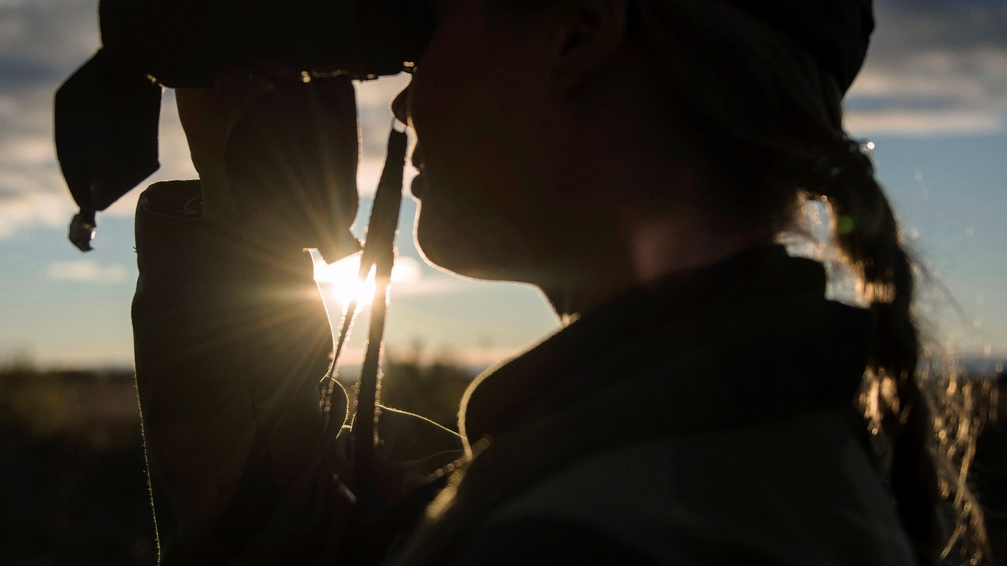
EN FÖRÄNDRAD HOTBILD
Foto: Antonia Sehlstedt/Försvarsmakten
Notes:
En förändrad hotbild
Sverige är i många avseenden ett tryggt land att leva i, men det finns hot mot vår säkerhet.
Tryggheten ställs inför olika typer av hot som militära hot, påverkansoperationer, terrorism och olyckor.
Globaliseringen och digitaliseringen gör att Sverige i större utsträckning än tidigare påverkas av händelser utanför våra gränser. En cyberattack kan slå ut viktiga IT-system och sabotage kan förstöra viktig infrastruktur.
En konflikt någonstans i världen kan påverka Sverige och leda till brist på livsmedel, mediciner eller andra förnödenheter.
Det försämrade säkerhetspolitiska läget i Sveriges närområde och i Europa som helhet har ökat risken för att vi ska dras in i en väpnad konflikt eller utsättas för olika former av psykologisk krigföring eller påverkanskampanjer.
Hybridhot
Den osäkerhet som kan uppstå i gränslandet mellan fred och krig kallas ofta gråzonsproblematik. I internationella samarbeten används ofta begreppet hybridhot. Med det avses en blandning av aktiviteter, tekniker och procedurer som används systematiserat för angrepp på ett lands suveränitet. Hybridhot är angrepp som kan genomföras med en kombination av militära och icke-militära medel.
Militärstrategiskt läge
Östersjön är en strategisk transportled. Om fartygstrafiken på Östersjön begränsas får det snabbt allvarliga konsekvenser för Sveriges ekonomi och försörjning. Det säkerhetspolitiska läget i Östersjöområdet har försämrats den senaste tiden.
Sverige säkerhetspolitiska läge/ Sverige säkerhetspolitik och solidaritetsförklaring
Sveriges geografiska läge påverkar vår säkerhetspolitiska situation. Vi är sedan 1995 med i EU. De flesta av våra grannländer är också med i EU och/eller försvarsalliansen Nato.
Sverige har ett fördjupat samarbete med Nato och har precis som Finland under senvåren 2022 ansökt om medlemskap.
Genom vårt partnerskap med Nato har vi ett fördjupat samarbete med Nato sedan 1994. Vi har också ett samförståndsavtal med Nato om värdlandsstöd som skapar förutsättningar för att ge och ta emot civilt och militärt stöd. Dessa samarbeten innebär dock inte några ömsesidiga försvarsförpliktelser.
Inom EU finns också en uttalad solidaritetsförklaring om att medlemsländerna ska hjälpa varandra vid katastrofer, terroristattacker eller väpnat angrepp. Med USA har Sverige ett särskilt avtal om samarbete på försvarsområdet. Med Finland har Sverige ett försvarssamarbete, som innefattar operativ planering och förberedelser för ett gemensamt användande av civila och militära resurser i olika scenarier.

Slide 3
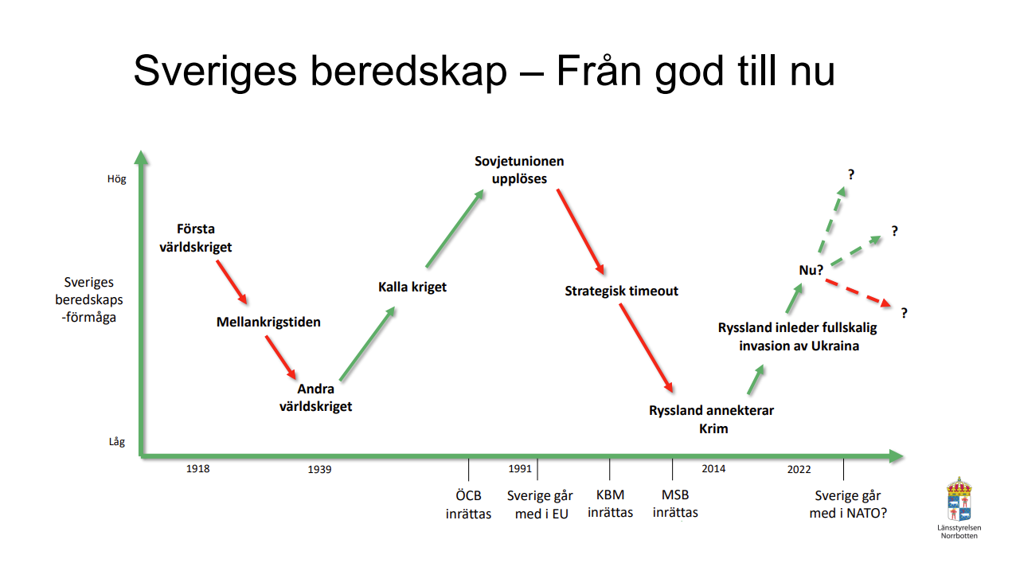

Slide 4
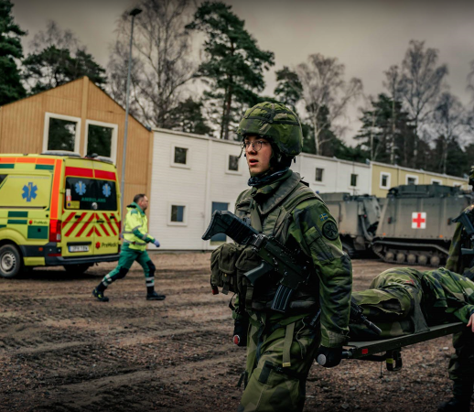
Vad är totalförsvar?
Verksamhet som behövs för att förbereda Sverige för krig
Består av militärt och civilt försvar
Under högsta beredskap är totalförsvar all samhällsverksamhet som ska bedrivas
Notes:
Den juridiska definitionen av totalförsvar framgår av Lagen (1992:1403) om totalförsvar och höjd beredskap, 1 §
och är således ”verksamhet som behövs för att förbereda Sverige för krig”
Totalförsvaret består av militärt försvar och civilt försvar och är det enda som ska bedrivas under högsta beredskap.

Slide 5
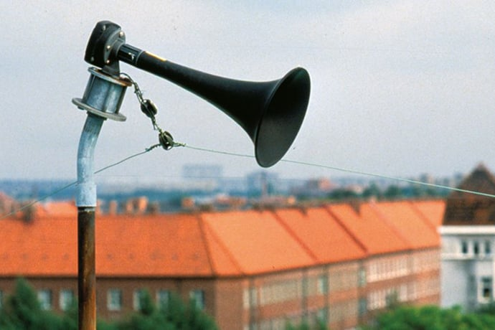
Höjd beredskap
Höjd beredskap innebär att det råder en situation av:
Krig eller krigsfara
Krig utanför Sveriges gränser
Sverige har varit i krig eller krigsfara
Höjd beredskap är antingen skärpt beredskap eller
högsta beredskap.
(Lag (1992:1403) om totalförsvar och höjd beredskap)
Notes:
För att stärka Sveriges försvarsförmåga kan beredskapen höjas.
Är Sverige i krig eller krigsfara eller råder det sådana utomordentliga förhållanden som är föranledda av att det är krig utanför Sveriges gränser eller av att Sverige har varit i krig eller krigsfara, får regeringen besluta om skärpt eller högsta beredskap
Regeringen fattar beslutet och anger då också om skärpt eller högsta beredskap ska intas.
Detta har en formell betydelse eftersom det innebär att olika regler och uppgifter aktiveras.
Krig och krigsfara är svårdefinierade tillstånd och det saknas en legal definition, men Regeringen gör bedömningen av läget i landet och fattar beslut under konstitutionellt ansvar.
I förarbeten till lagstiftningen beskrivs krigsfara som att ett fientligt angrepp mot landet är överhängande.
Utomordentliga förhållanden beskrivs som kraftiga påfrestningar p.g.a. krig som Sverige inte deltar i (vilket kan exemplifieras genom att det t.ex. kan innebära ett ansträngt försörjningsläge, viktiga samhällsfunktioner utslagna, mängder flyktingar m.m.).
Är Sverige i krig råder högsta beredskap.
Vid höjd beredskap ska bevakningsansvariga myndigheter vidta åtgärder.
Vid höjd beredskap ska kommuner och landsting vidta åtgärder enligt LEH
Beslut om höjd beredskap kan avse en viss del av landet eller en viss verksamhet och ska tillkännages på det sätt som regeringen bestämmer.
När krigsfaran är över ska regeringen besluta att höjd beredskap inte längre gäller.

Slide 6
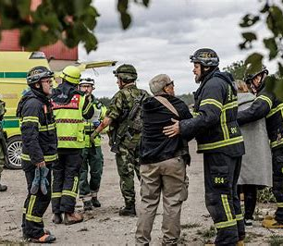
Civilt försvar
I fred är civilt försvar den verksamhet som ansvariga aktörer genomför i syfte att göra det möjligt för samhället att kraftsamla för att stå emot då beredskapen höjs

Slide 7
Mål för det civila försvaret
Värna civilbefolkningen
Säkerställa de viktigaste samhällsfunktionerna
Upprätthålla en nödvändig försörjning
Bidra till Försvarsmaktens förmåga vid ett väpnat angrepp eller krig i vår omvärld
Upprätthålla samhällets motståndskraft mot externa påtryckningar och bidra till att stärka försvarsviljan
Bidra till att stärka samhällets förmåga att förebygga och hantera svåra påfrestningar på samhället i fred
Med tillgängliga resurser bidra till förmågan att delta i internationella fredsfrämjande och humanitära insatser

Slide 8


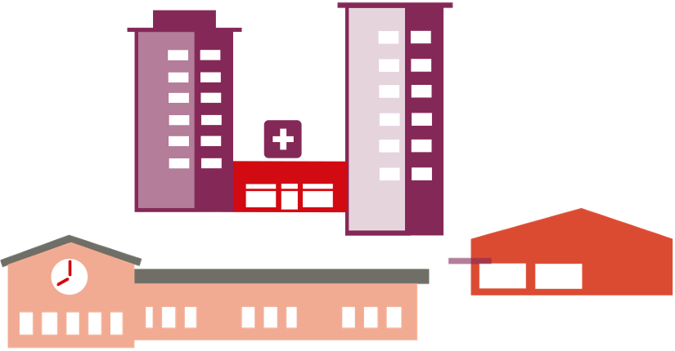


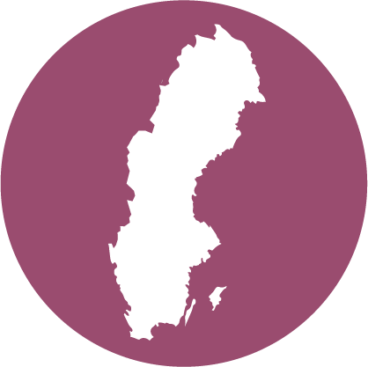
VAD SKA VI SKYDDA?
Civil beredskap - krisberedskap och civilt försvar
Människors liv och hälsa
Samhällets funktionalitet
Demokrati, rättssäkerhet
och mänskliga fri- och rättigheter
Miljö och
ekonomiska värden
Nationell
suveränitet
Notes:
Det skyddsvärda i samhället
Vi måste vara förberedda på och kunna hantera alla slags samhällsstörningar som riskerar att skada oss, direkt eller indirekt.
Samhällets aktörer behöver förbereda sig för olika typer av händelser. Även händelser som kan verka otänkbara behöver en plan.
Anledningen är att det finns grundläggande värden som vi vill skydda. Vi kallar dem samhällets skyddsvärden
Skyddsvärden är de värden vi ytterst ska hjälpas åt att skydda.
De värden som ska skyddas kopplar till mål formulerade av riksdag och regering. I grunden är alla värden likvärdiga och ska inte ställas mot varandra.
Men beroende på samhällsstörningens art och omfattning kan skyddsvärdena behöva vägas mot varandra och prioriteras på olika sätt.
Det är:
Människors liv och hälsa
Samhällets funktionalitet
Demokrati, rättssäkerhet och mänskliga fri- och rättigheter
Miljö och ekonomiska värden
Nationell suveränitet.
Vi har alla ett ansvar, en skyldighet, att se till att vi på ett effektivt sätt samverkar för att skydda samhällets värden.
Människors liv och hälsa
Människors liv och fysiska och psykiska hälsa är viktiga värden att skydda i samhället. Det gäller alla människor som har Sverige som hemvist eller uppehåller sig i Sverige samt svenska medborgare som befinner sig utomlands.
Därför behöver samhället ha förutsättningar att skydda människor. Vi behöver också ha tänkt på hur människor indirekt kan komma till skada vid olika händelser.
Samhällets funktionalitet
För att kunna upprätthålla samhällets funktionalitet i alla lägen är vissa verksamheter viktigare än andra - de är samhällsviktiga. Det kan handla om verksamheter som till exempel säkerställer vår tillgång till el, dricksvatten, livsmedel, transporter och sjukvård. Vårt samhälle är komplext och många verksamheter är beroende av varandra och påverkas vid samhällsstörningar. Det kan få stora konsekvenser för individ och samhälle.
Miljö och ekonomiska värden
I samhället finns ekonomiska värden i form av privat och offentlig egendom samt värdet av produktion av varor och tjänster. Dessa måste värnas för att samhället ska fungera. Vi är även beroende av att skydda vår miljö. Utan vatten, mark, luft, biologisk mångfald och värdefull natur- och kulturmiljö kan vi inte existera.
Nationell suveränitet
Nationell suveränitet innebär att vi bestämmer över vårt eget land och de politiska beslutsprocesserna. Det betyder också att vi kan säkra Sveriges behov av nödvändiga resurser som till exempel mat, vatten och el. Utan nationell suveränitet kan vi inte skydda övriga värden, så detta skyddsvärde kan ses som en förutsättning för att garantera de andra.
Demokrati, rättssäkerhet och mänskliga fri- och rättigheter
Dessa värden är grundläggande för att människor i ett samhälle ska kunna leva i frihet och bestämma över sina liv. Det handlar om rätten att få uttrycka sina åsikter, uttrycka kärlek till vem en vill och skyddas från brott och övergrepp. I detta skyddsvärde ingår även förtroendet för samhällets institutioner, det politiska beslutsfattandet och att samhället ska motarbeta korruption och rättsövergrepp.
Källa: MSBs övergripande inriktning för samhällsskydd och beredskap, MSB publikation 708. https://www.msb.se/sv/Om-MSB/Inriktning-samhallsskydd-och-beredskap/

Slide 9
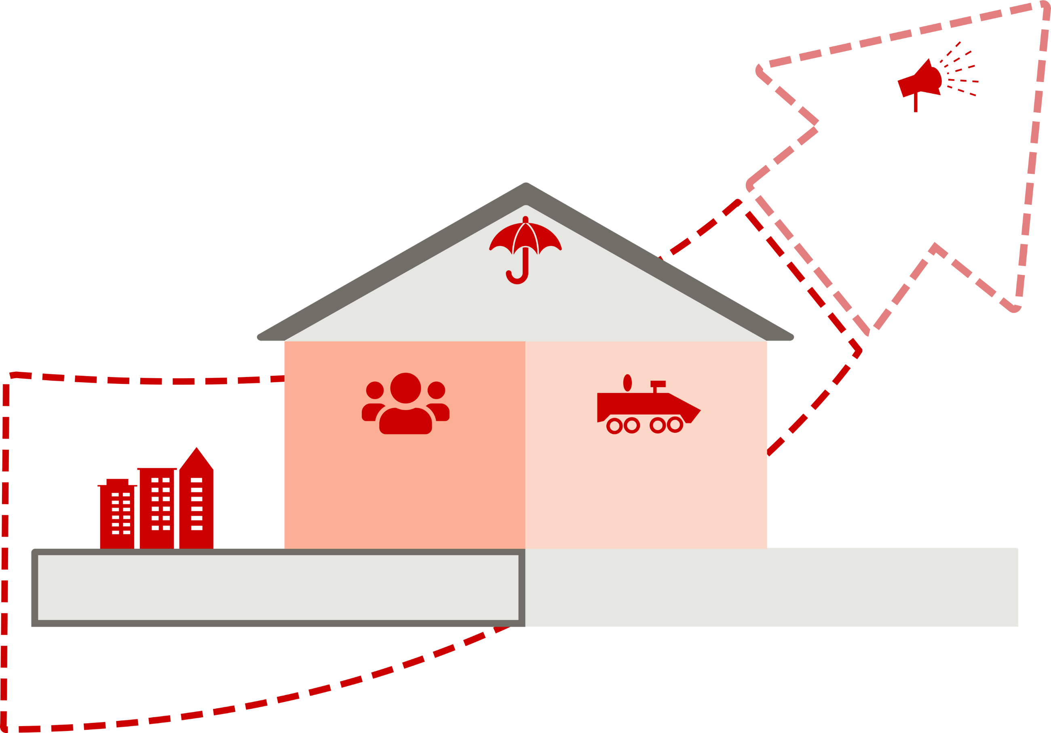
HUR HÄNGER KRISBEREDSKAP, CIVILT FÖRSVAR OCH TOTALFÖRSVAR IHOP?
Civil beredskap - krisberedskap och civilt försvar
Höjd
beredskap
Totalförsvar
Krisberedskap
Civilt
försvar
Militärt
försvar
Civil beredskap
Notes:
Krisberedskap och totalförsvar utgår delvis från olika lagstiftning och mål, men handlar i praktiken om att samma typ av verksamhet ska bedrivas av samma aktörer och med samma resurser.
Samhällets krisberedskap handlar om förmågan att förebygga och hantera alla slags svåra samhällsstörningar. Vissa myndigheter har ett särskilt ansvar i planering och hantering, men alla verksamheter och individer har ett ansvar för att bygga upp motståndskraften.
Totalförsvaret består av det civila försvaret och det militära försvaret och totalförsvarets uppgift är att förbereda Sverige för höjd beredskap och krig. Vid högsta beredskap är totalförsvar all verksamhet som då bedrivs.
Totalförsvar
Totalförsvar är verksamhet som behövs för att förbereda Sverige för krig. Under högsta beredskap är totalförsvar all verksamhet som då ska bedrivas.
Totalförsvaret består av det militära försvaret och det civila försvaret. Det övergripande målet för totalförsvaret ska vara att ha förmåga att försvara Sverige mot väpnat angrepp och värna vår säkerhet, frihet, självständighet och handlingsfrihet. Verksamhet inom totalförsvaret ska kunna bedrivas enskilt och tillsammans med andra, inom och utom landet.
Totalförsvar består av militär verksamhet (militärt försvar) och civil verksamhet (civilt försvar). Det civila och militära försvaret är ömsesidigt förstärkande. I fredstid utgörs totalförsvarets verksamhet av beredskapsplanering och förmågehöjande åtgärder,
inklusive säkerhetsskyddsåtgärder.
På uppdrag av regeringen har Försvarsmakten och MSB utarbetat en handlingsplan för att ytterligare stärka förmågan inom totalförsvaret: Handlingskraft
MER OM DELARNA I BILDEN
Krisberedskap
Innebär samhällets samlade förmåga att förebygga och hantera samhällsstörningar.
Höjd beredskap
När Sverige är i krigsfara, eller om det råder svåra förhållanden som beror på att det är krig, utanför landets gränser, kan regeringen besluta om skärpt
eller höjd beredskap. Om det råder krig, innebär det högsta beredskap. Under höjd beredskap är regeringens belägenheter och mandat utvidgade och Regeringsformen ger möjligheter till utökade befogenheter för enskilda myndigheter.
Det civila försvaret
Med civilt försvar avses den civila verksamhet som myndigheter, kommuner, regioner, enskilds, företag, frivilliga försvarsorganisationer och det civila samhället med flera vidtar för att förbereda Sverige för krig.
Varje aktör måste kunna hålla igång sin verksamhet även vid händelser som exempelvis sabotage, it-attacker eller strömavbrott. Varje aktör måste tillsammans med andra se till helheten och bidra att samhället fungerar både i fred och vid höjd beredskap.
Det civila försvaret omfattar hela samhället, där många aktörer måste samverka och arbeta utifrån målet för det civila försvaret. Att skapa ett starkt civilt försvar är därför en process som kommer att behöva fortgå under många år framåt.
Målet för det civila försvaret är att:
värna civilbefolkningen
säkerställa de viktigaste samhällsfunktionerna
upprätthålla en nödvändig försörjning
bidra till det militära försvarets förmåga vid väpnat angrepp eller krig i vår omvärld
upprätthålla samhällets motståndskraft mot externa påtryckningar och bidra till att stärka försvarsviljan
bidra till att stärka samhällets förmåga att förebygga och hantera svåra påfrestningar på samhället i fred
med tillgängliga resurser bidra till förmågan att delta i internationella fredsfrämjande och humanitära insatser.
Civil beredskap
För att använda samhällets samlade resurser så effektivt som möjligt behöver befintliga aktörsgemensamma processer för samordning, planering och förberedelser inom krisberedskapen och civilt försvar förstärkas och struktureras.
Den ömsesidigt förstärkande effekten av de åtgärder som vidtas inom det civila försvaret och krisberedskapen samordnas och inordnas därför under termen civil beredskap.
Civil beredskap dimensioneras av de krav som ställs av det väpnade angreppet men omfattar hela hotskalan. Det betyder att civil beredskap ska kunna möta alla former av samhällsstörningar och den förmågan byggs genom beredskapshöjande åtgärder, såväl förebyggande som förberedande.
Det militära försvaret
Med militärt försvar avses den verksamhet som bedrivs av Försvarsmakten med stöd av
försvarsmyndigheter, delar av de frivilliga försvarsorganisationerna, delar av försvarsindustrin samt eventuella internationella samarbetspartners.
Under det kalla kriget bestod det svenska försvaret av cirka 850 000 personer. Idag är Försvarsmakten betydligt mindre. Det militära försvaret är beroende av ett starkt och fungerande civilt försvar för att kunna försvara Sverige.
En bakgrund om utvecklingen av totalförsvaret
Efter kalla krigets slut i början av 1990-talet fattades en rad försvarspolitiska beslut som innebar en avveckling av totalförsvaret. De civila aktörerna fortsatte att arbeta med beredskap, men arbetet ändrade inriktning från krig till fredstida kriser. Erfarenheterna från stora samhällsstörningar som stormar och skogsbränder har bidragit till att utveckla krisberedskapen. Försvarsmaktens fokus har under många år varit att delta i internationella insatser. Planeringen för det nya totalförsvaret kan inte ta vid där det gamla lades ner, men det finns mycket att lära av det totalförsvar som Sverige hade under den senare delen av 1900-talet.

Slide 10
Ett förändrat samhälle
Beroende av:
El, IT och elektronisk kommunikation
Transporter
Drivmedel
Finansiella tjänster
Importer

Slide 11
Förändrat Samhälle
Privatisering
Leveranser ”on demand” eller ”just in time”
Vård i hemmet
Personalbrist
Avvecklad beredskapslagring

Slide 13
Frågor?

